Slide 1
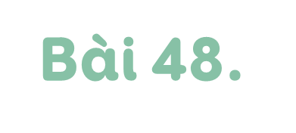

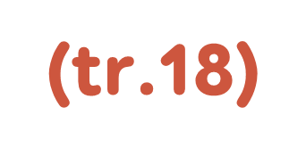

Slide 2

1. Năng lực đặc thù:
- Biết làm tròn sổ đến hàng chục, hàng trăm.
- Xác định được số lớn nhát hoặc bé nhất trong một nhóm có không quá 4 số (trong phạm vi 10 000).
- Nhận biết được chữ số La Mã và viết được các số tự nhiên trong phạm vi 20 bằng cách sử dụng chữ số La Mã.
- Xác định được số lớn nhát hoặc bé nhất trong một nhóm có không quá 4 số (trong phạm vi 10 000).
2. Năng lực chung.
- Năng lực tự chủ, tự học: lắng nghe, trả lời câu hỏi, làm bài tập.
- Năng lực giải quyết vấn đề và sáng tạo: tham gia trò chơi, vận dụng.
- Năng lực giao tiếp và hợp tác: hoạt động nhóm.
3. Phẩm chất.
- Phẩm chất nhân ái: Có ý thức giúp đỡ lẫn nhau trong hoạt động nhóm để hoàn thành nhiệm vụ.
- Phẩm chất chăm chỉ: Chăm chỉ suy nghĩ, trả lời câu hỏi; làm tốt các bài tập.
- Phẩm chất trách nhiệm: Giữ trật tự, biết lắng nghe, học tập nghiêm túc.

Slide 3


Slide 4

Tìm số lớn nhất, bé nhất trong các dãy sau:
a) 2 364, 3 628, 8 362, 6 238
Số lớn nhất:
8 362
Số bé nhất:
2 364
b) 5 642, 5 624, 5 641, 5 621
Số lớn nhất:
5 642
Số bé nhất:
5 621
c) 8 395, 1 035, 2 746, 8 399
Số lớn nhất:
8 399
Số bé nhất:
1 035

Slide 5


Slide 6


a) Số ?
Số | Hàng nghìn | Hàng trăm | Hàng chục | Hàng đơn vị
4 128 | 4 | ? | 2 | ?
5 062 | ? | ? | 6 | 2
6 704 | 6 | 7 | ? | ?
7 053 | 7 | ? | ? | 3
1
8
5
0
0
4
0
5

Slide 7
b) Làm tròn số 4 128, 5 062, 6 704 và 7 053 đến hàng trăm.
Số 4 128 làm tròn đến hàng trăm là:
4 100
Số 5 062 làm tròn đến hàng trăm là:
5 100
Số 6 704 làm tròn đến hàng trăm là:
6 700
Số 7 053 làm tròn đến hàng trăm là:
7 100

Slide 8

Chọn câu trả lời đúng:
a) Trong các số 3 768; 6 783; 3 687; 6 738 số lớn nhất là:
A. 3 768
B. 6 783
C. 3 687
D. 6 738
b) Trong các số 3 768; 6 783; 3 687; 6 738 số bé nhất là:
A. 3 768
B. 6 783
C. 3 687
D. 6 738
Notes:
Nhấn vào kính lúp để chuyển slide

Slide 9
So sánh: 3 768; 6 783; 3 687; 6 738
<
<
6 738
<
6 783
3 687
3 768
Vậy số lớn nhất là: 6 783
số bé nhất là: 3 687
Notes:
Nhấn vào kính lúp để quay về.

Slide 10

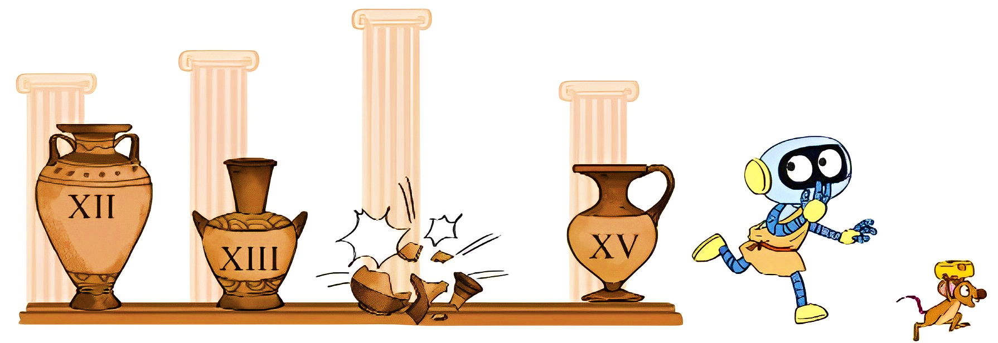
Mỗi bình ghi các số từ XII đến XV. Hỏi bình bị vỡ ghi số nào?

Slide 11
XIV
12
13
14
15

Slide 12

Có ba con vật trong một khu bảo tồn là: voi châu Phi, hươu cao cổ và tê giác trắng. Trong số đó có một con nặng 2 287 kg, một con nặng 6 125 kg và 1 con nặng 1 687 kg. Biết voi châu Phi nặng nhất và hươu cao cổ nhẹ hơn tê giác trắng. Hỏi mỗi con nặng bao nhiêu kg?

Slide 13
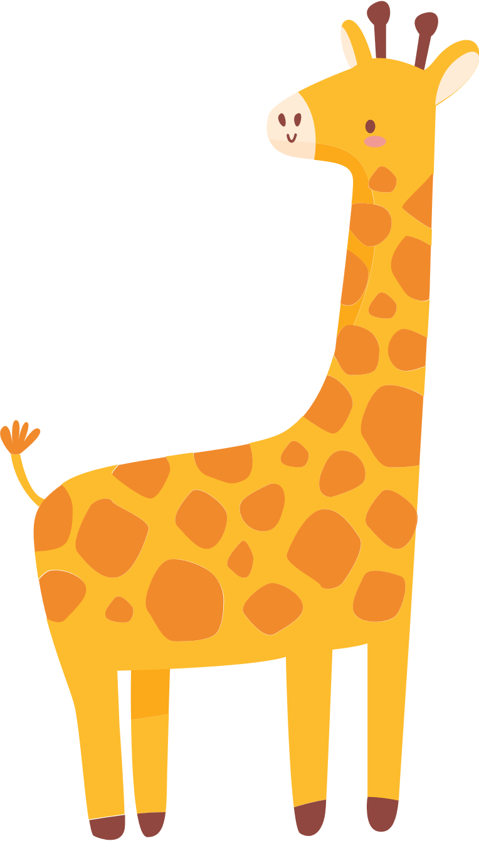
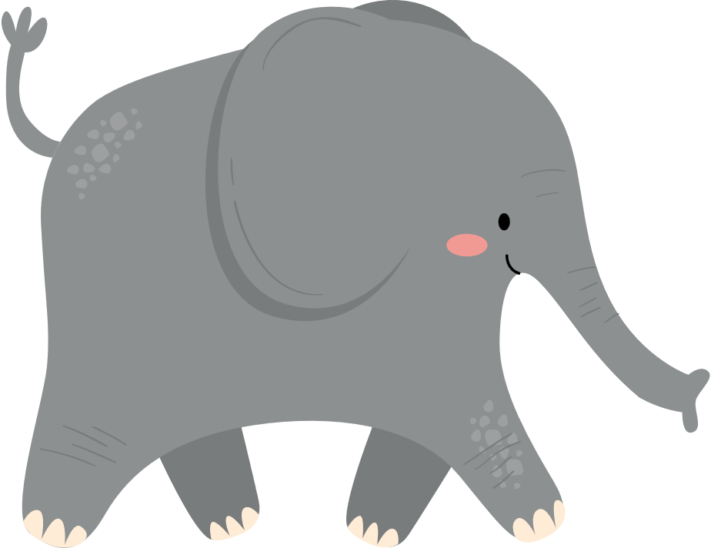
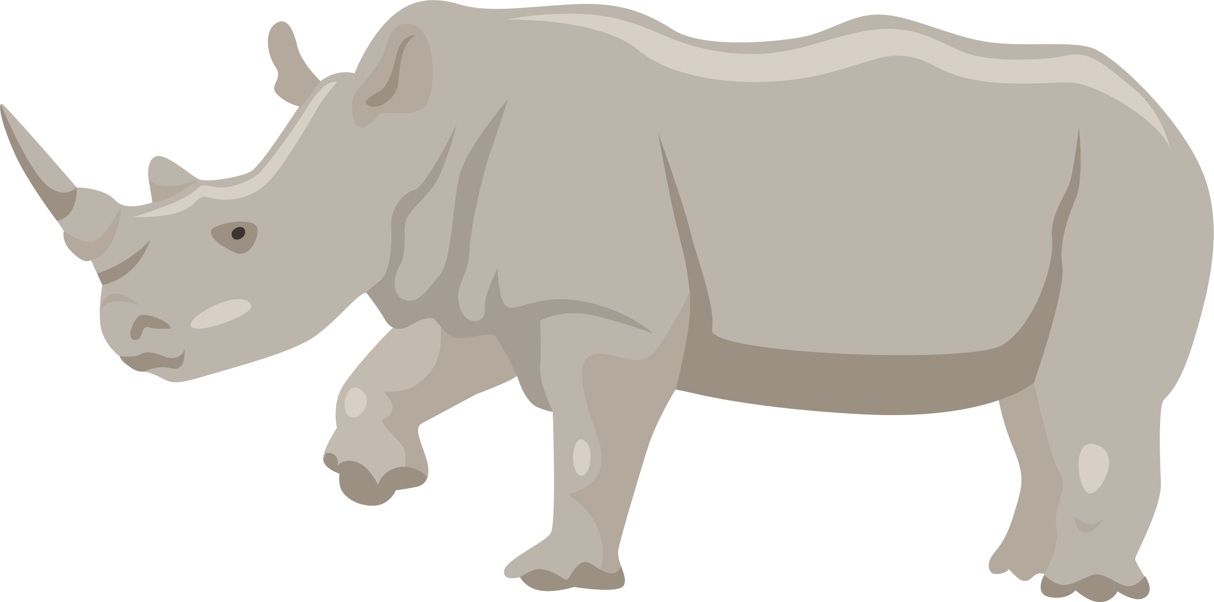
Voi châu Phi nặng nhất, hươu cao cổ nhẹ hơn tê giác trắng
2 287 kg
6 125 kg
1 687 kg

Slide 14


Slide 15










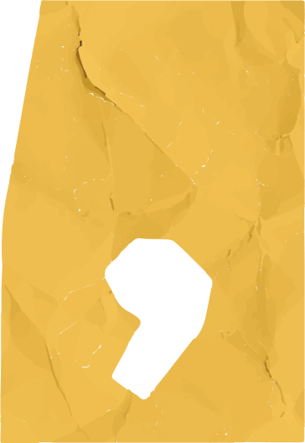
Điền số La Mã còn thiếu trong dãy sau:

Slide 16


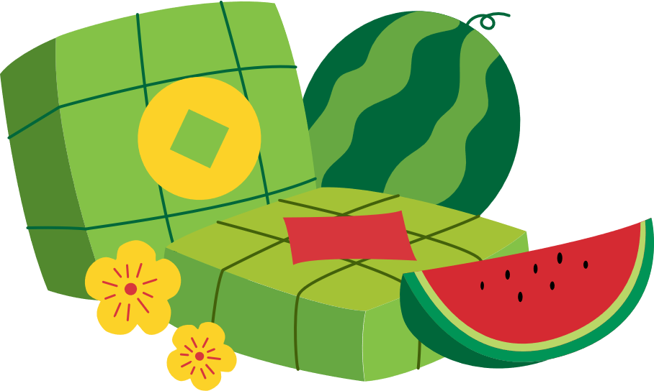
Ôn tập lại nội dung đã học
Chuẩn bị nội dung bài mới

Slide 17



